Slide 1

BRAAME
The Art Of Readable
Code 정리
MOBILE SERVICE GUIDE
레퍼런스

Slide 2




MOBILE SERVICE GUIDE
2,3장(보안)
4,5장(운영체제)
6,7장(인공지능)
8,9장(앱/웹)
10,11(게임)

Slide 3





Slide 4


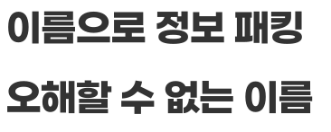



Slide 5

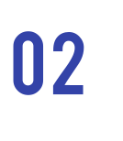

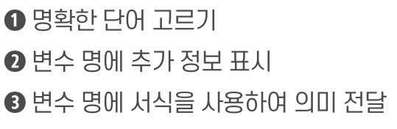

Slide 6





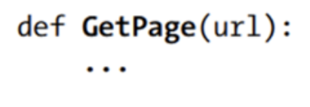
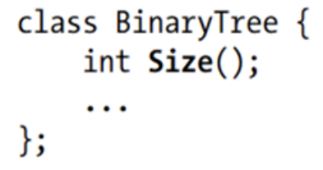





Slide 7
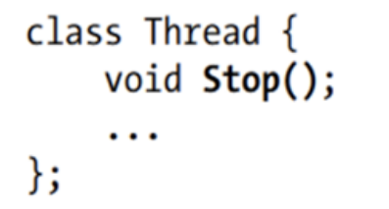

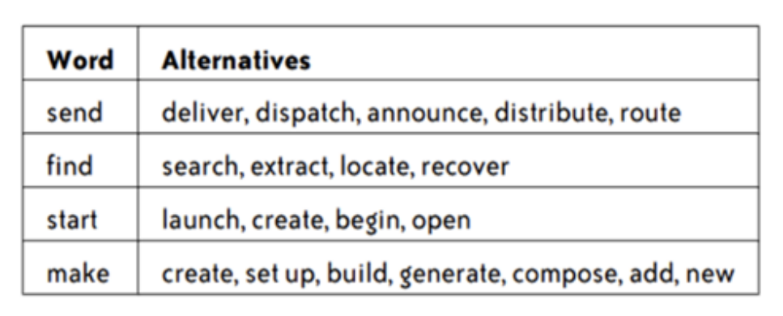


Slide 8

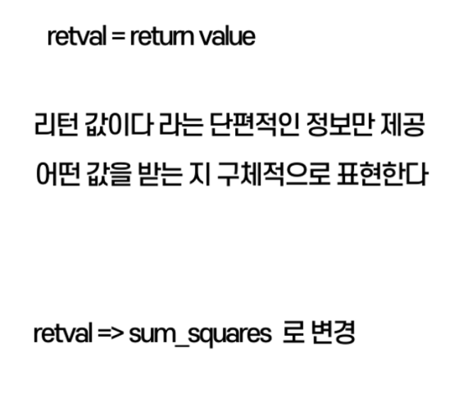
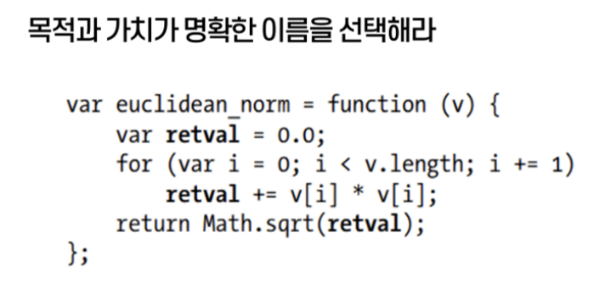


Slide 9

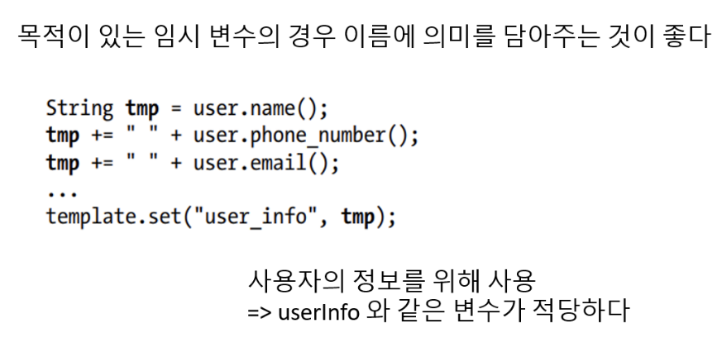
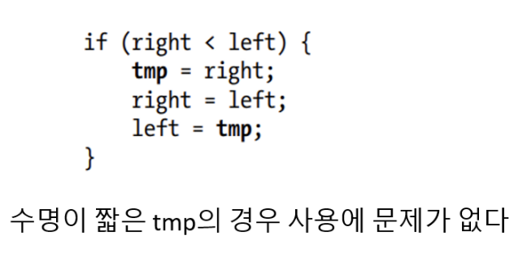

Slide 10
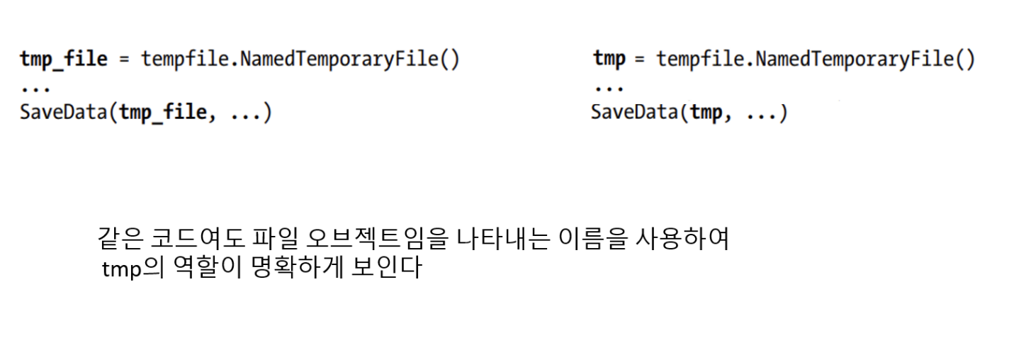

Slide 11
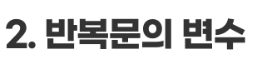
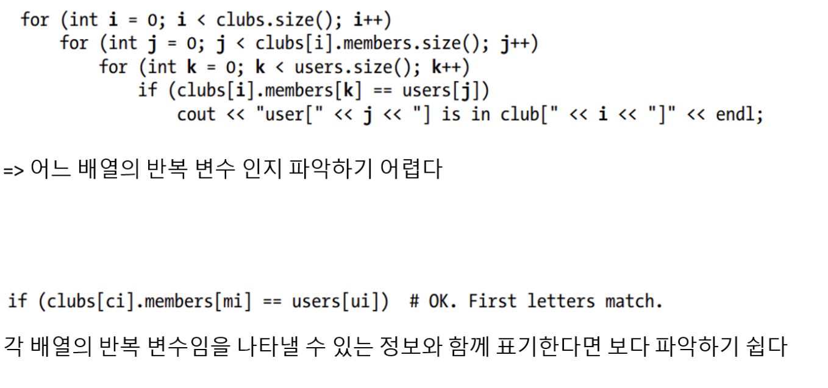

Slide 12
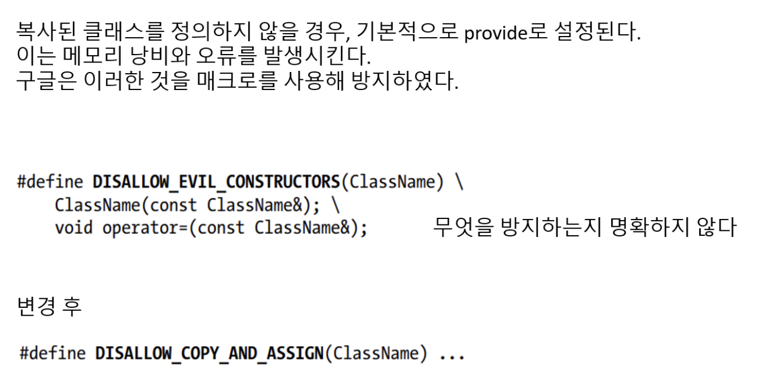

Slide 13
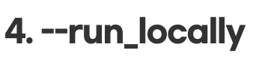
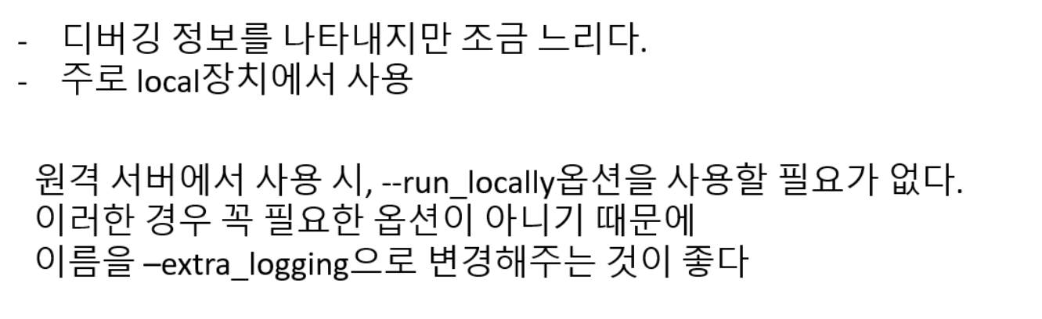

Slide 14



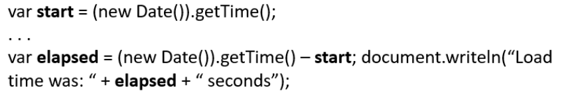

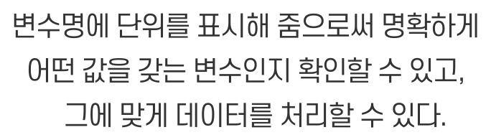
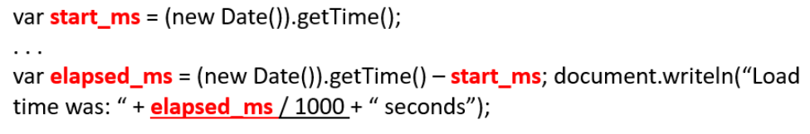
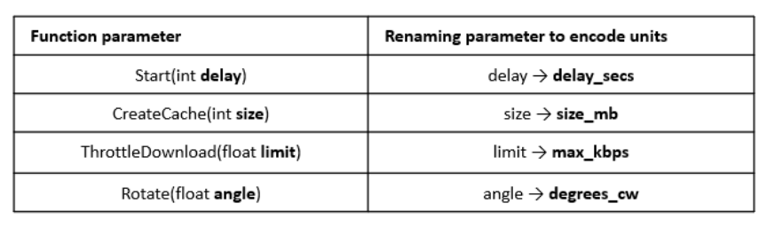

Slide 15
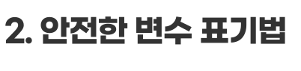
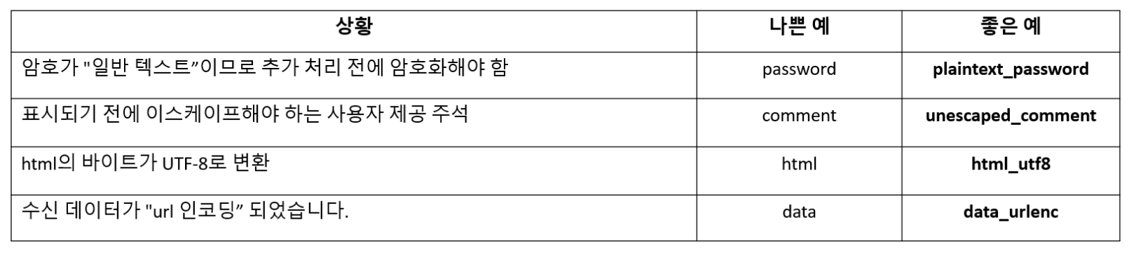

Slide 16
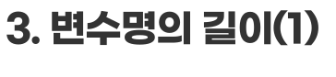
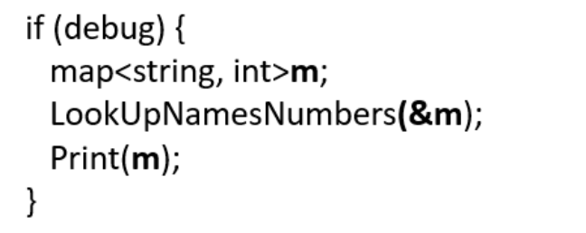

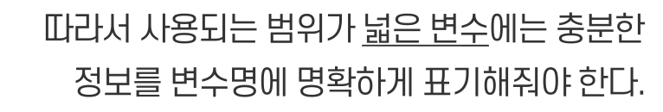

Slide 17

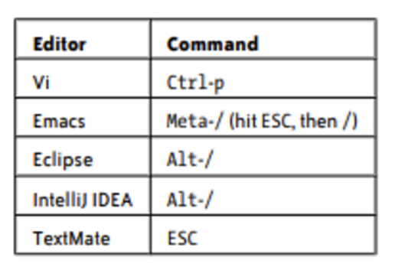

Slide 18
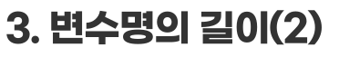
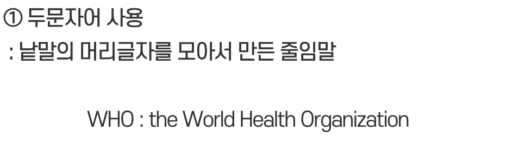
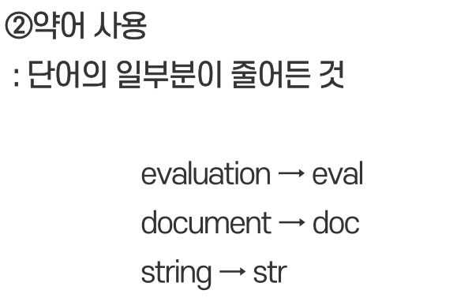

Slide 19
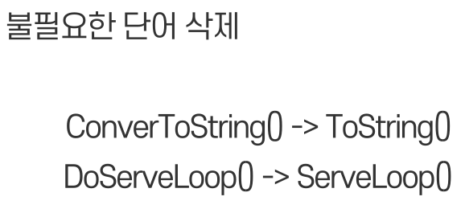

Slide 20



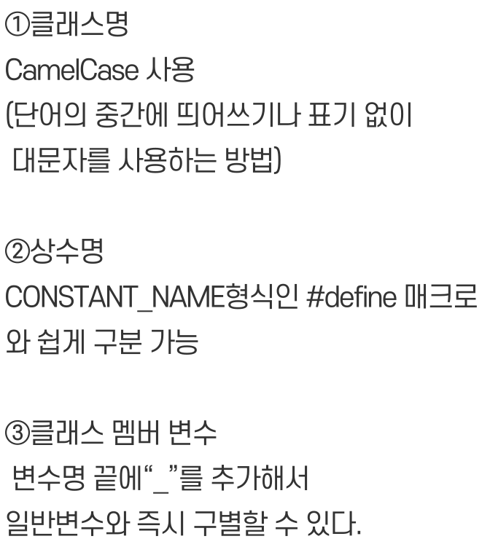
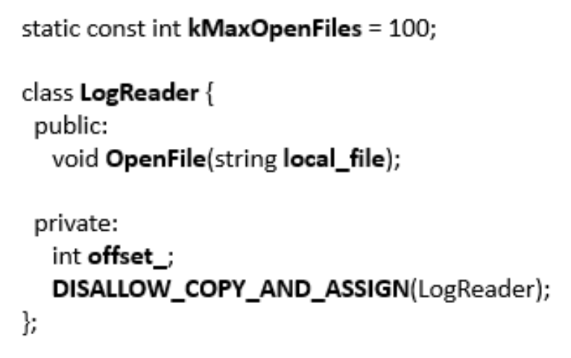




Slide 21

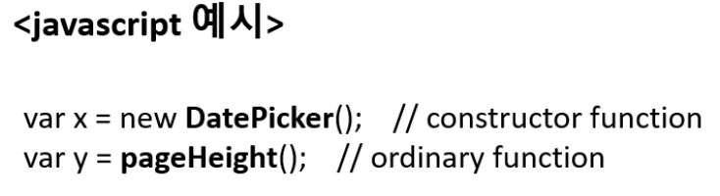
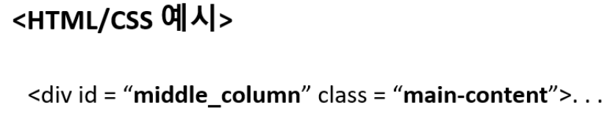
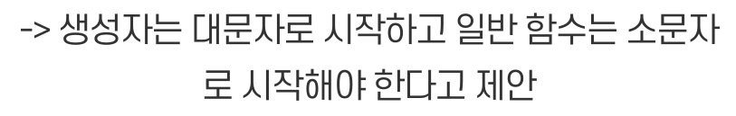
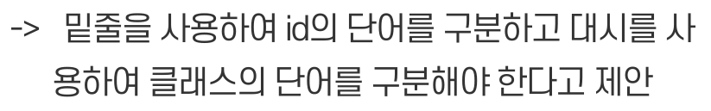

Slide 22
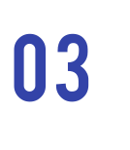
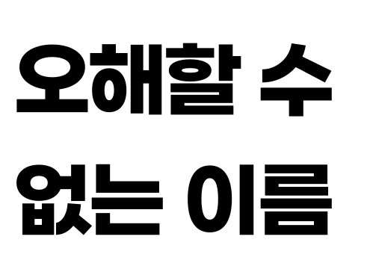
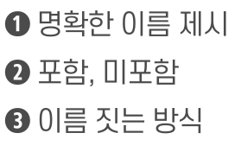

Slide 23


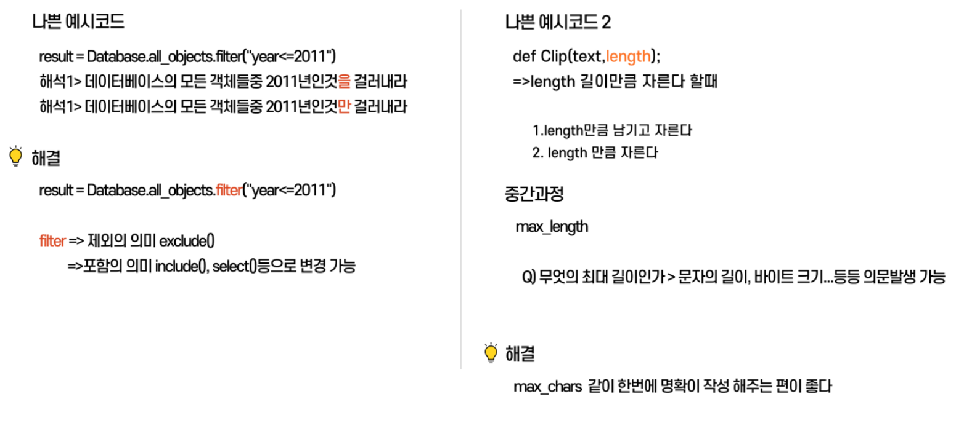

Slide 24


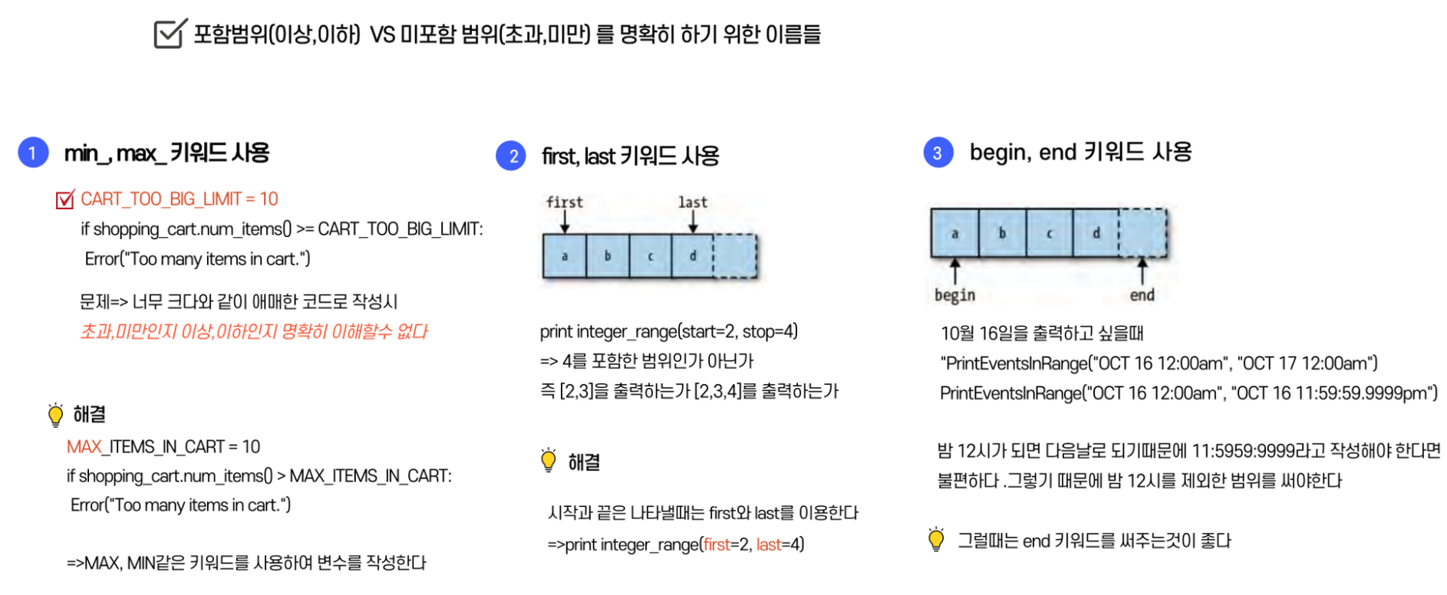

Slide 25


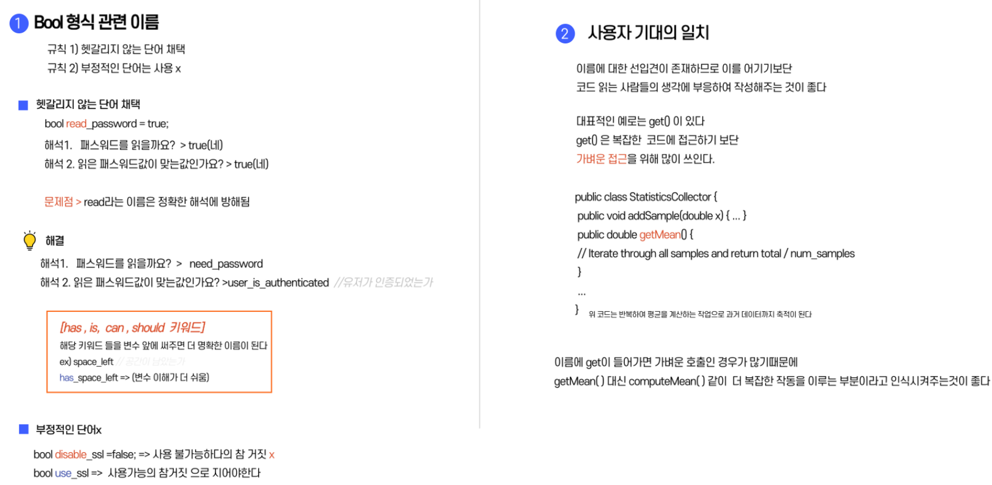

Slide 26
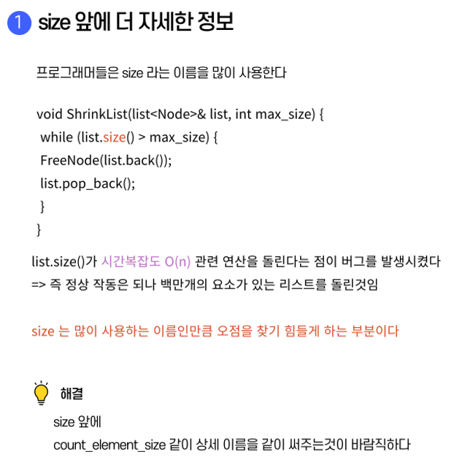
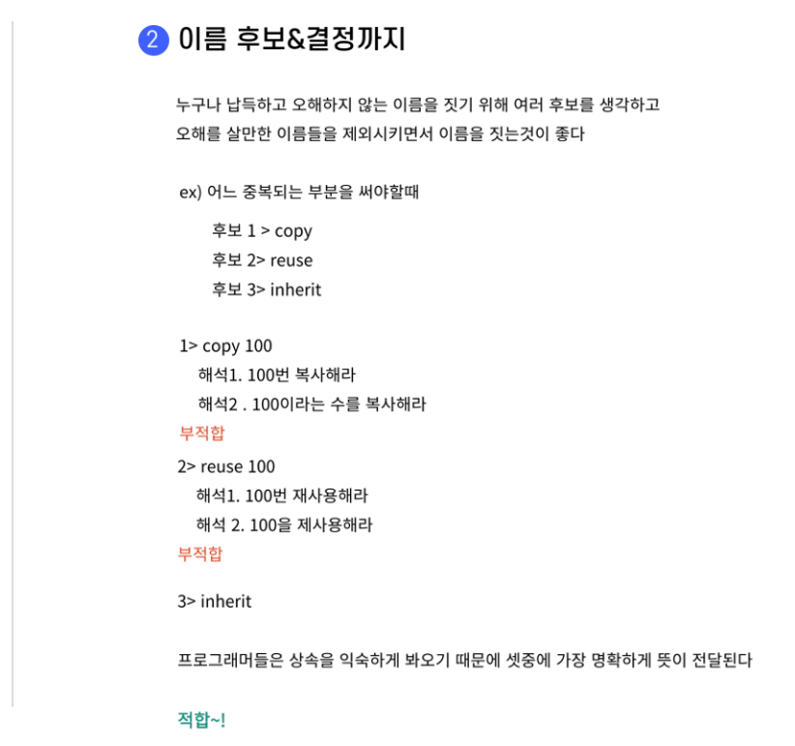
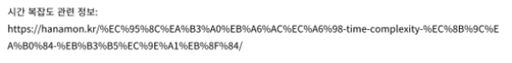

Slide 27
R e f e r e n c e s o p h o m o r e o S T E m e
읽기 좋은 코드가 좋은 코드다 4,5장
레 퍼 런 스 O S 팀

Slide 28

R e f e r e n c e s o p h o m o r e o S T E m e
01
02
4장 ~미학~
5장 ~주석~

Slide 29


R e f e r e n c e s o p h o m o r e o S T E m e
01
4장 ~미학~

Slide 30






읽기 편한 소스 코드를 작성하기 위한 3가지 원리
코드를 읽는 사람이 이미 친숙한, 일관성 있는 레이아웃 사용
비슷한 코드는 서로 비슷해 보이게
서로 연관된 코드는 하나의 블록으로

Slide 31

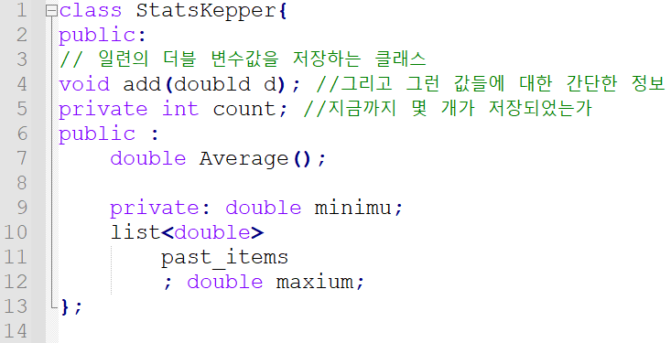

4장 ~미학~
보기 안 좋은 코드
들여쓰기가 일관적이지 않음
Public:, private: 이 중복으로 쓰임

Slide 32
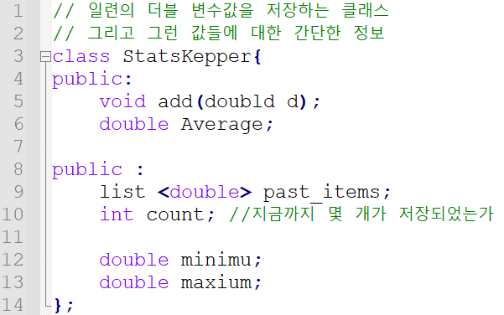
4장 ~미학~
보기 좋은 코드
들여쓰기가 읽기 쉽게 일정함
Public:, Private: 가 한번씩만 쓰임

Slide 33
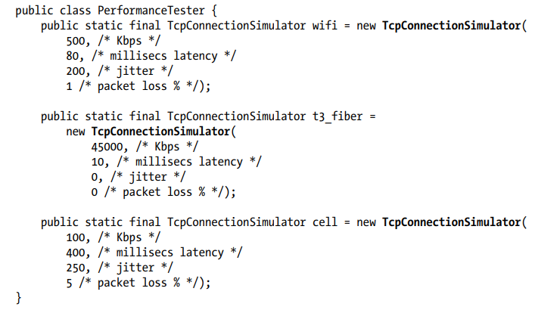
4장 ~미학~
코드의 일관성과 간결성의 중요성
일관성 X
간결성 X

Slide 34
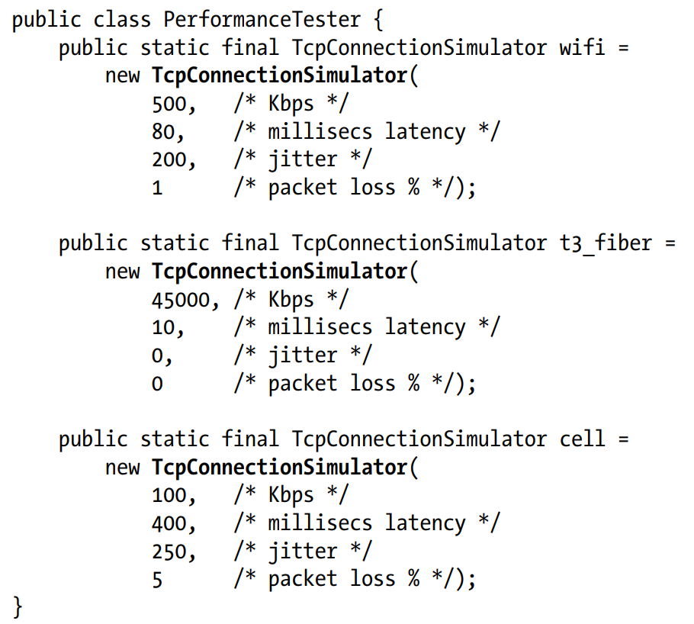
4장 ~미학~
코드의 일관성과 간결성의 중요성
일관성 O
간결성 X

Slide 35

4장 ~미학~
코드의 일관성과 간결성의 중요성
일관성 O
간결성 O

Slide 36

4장 ~미학~
메소드 활용의 중요성
메소드 활용 X
단점 : 중복된 코드가 많아서 보기 힘듦

Slide 37

4장 ~미학~
메소드 활용의 중요성
단점을 보완하기 위한 메소드 제작

Slide 38

4장 ~미학~
메소드 활용의 중요성
메소드를 활용한 코드 간결화

Slide 39
미학적 개선의 장점
중복된 코드를 없애서 코드를 더 간결하게 한다.
이름이나 에러 문자열 같은 테스트의 중요 부분들이 한 눈에 보이게 모아졌다.
새로운 테스트 추가가 훨씬 쉬워졌다.

Slide 40

4장 ~미학~
코드의 열을 맞추면 좋은 점
파라미터 인수 파악이 쉬움
버그가 눈에 바로 들어옴

Slide 41

4장 ~미학~
메소드 변수 나열은 일관성 있게 중요성
변수 – HTML 속 input 필드 순서대로
가장 중요한 것 → 가장 덜 중요한 것
알파벳 순서

Slide 42

4장 ~미학~
비슷한 것은 비슷한 것끼리
정리 안됨 예시

Slide 43

4장 ~미학~
비슷한 것은 비슷한 것끼리
비슷한 것끼리 블록을 만들어서 묶음

Slide 44

4장 ~미학~
문단은 나누는 게 보기 좋다
코딩에 안 좋은 예

Slide 45

4장 ~미학~
문단은 나누는 게 보기 좋다
코딩에 좋은 예

Slide 46
R e f e r e n c e s o p h o m o r e o S T E m e
01
5장 ~주석~

Slide 47

5장 ~주석~
설명하지 말아야 할 것
코드에서 빠르게 유추할 수 있는 내용은 주석으로 달지 말라

Slide 48

5장 ~주석~
설명 자체를 위한 설명을 달지 말라
달고 싶으면 세부사항을 적어라

Slide 49

5장 ~주석~
나쁜 이름에 주석을 달지 마라
대신 이름을 고쳐라

Slide 50

5장 ~주석~
생각을 기록하라
“감독의 설명＂을 포함하라

Slide 51

5장 ~주석~
생각을 기록하라
상수에 대한 설명 기록

Slide 52

5장 ~주석~
코드를 읽는 사람의 입장이 되어라
나올 것 같은 질문 예측하기

Slide 53

5장 ~주석~
코드를 읽는 사람의 입장이 되어라
사람들이 쉽게 빠질 것 같은 함정을 경고하라

Slide 54
글(주석)을 쓰는 두려움을 떨쳐내라
주석을 읽고 무엇이 개선되어야 하는지(그런 부분이 있다면) 확인한다.
마음에 떠오르는 생각을 무조건 적어본다.
개선한다

Slide 55

감사합니다.

Slide 56
6장. 명확하고 간결한 주석 달기
Making Comments Precise and Compact
최현민
유지아
임영기
장혜민
황 진

Slide 57
목차
01. 주석을 간결하게 하라.
02. 모호한 대명사는 피하라.
03. 엉터리 문장을 다듬어라.
04. 함수의 동작을 명확하게 설명하라.
05. 코너케이스를 설명하는
입/출력 예를 사용하라.
00. 요약

Slide 58
01. 주석을 간결하게 하라
3줄
// CategoryType은 int이다.
// 내부 페어의 첫번째 float은 ‘score’이고,
// 두 번째는 ‘weight’이다.
Typedef hash_map<int, pair<float, float> >ScoreMap;
1줄
// CategoryType -> (score, weight)
Typedef hash_map<int, pair<float, float> >ScoreMap;

Slide 59
02. 모호한 대명사는 피하라
//1루수 = ‘누구’ ;
//2루수 = ‘뭐’ ;
A: 1루수 이름이 뭐야?
B: 1루수는 ‘누구’야. 2루수 이름이 ‘뭐’야.
불분명한 대명사는 상황을 혼란스럽게 만들 수 있다!
// 데이터를 캐시에 넣어라. 하지만
그것이 너무 큰지 먼저 확인하라.
데이터??
캐시??

Slide 60
02. 모호한 대명사는 피하라
//1루수 = ‘누구’ ;
//2루수 = ‘뭐’ ;
A: 1루수 이름이 뭐야?
B: 1루수는 ‘누구’야. 2루수 이름이 ‘뭐’야.
불분명한 대명사는 상황을 혼란스럽게 만들 수 있다!

Slide 61
02. 모호한 대명사는 피하라
// 데이터를 캐시에 넣어라. 하지만
//그것이 너무 큰지 먼저 확인하라.
데이터??
캐시??
방법 1:
혼동의 여지가 조금이라도 있으면 대명사를 원래 명사로 대체한다.
//데이터를 캐시에 넣어라. 하지만 데이터가 너무 큰지 먼저 확인하라.
방법 2:
명확하게 문장을 재구성!
// 데이터가 충분히 작으면, 이를 캐시에 넣어라.

Slide 62
03. 엉터리 문장을 다듬어라
ex) 웹크롤러
# 이 URL을 전에 이미 방문했는지에 따라서 다른 우선순위를 부여한다.
아직 방문하지 않은 URL에 높은 우선순위가
부여된다는 사실까지 설명하고 있다.
# 전에 방문하지 않은 URL에 높은 우선순위를 부여하라.
더 간단하고, 짧고, 직접적이다.

Slide 63

04. 함수의 동작을 명확하게 설명하라
// 이 파일에 담긴 줄 수를 반환한다.
Corner case
• “ ”(빈 파일)은 줄 수가 0인가 1인가?
• “hello”는 줄 수가 0인가 1인가?
• “hello \n”은 줄 수가 1인가 2인가?
• “hello \n world”는 줄 수가 1인가 2인가?
• “hello \n\r cruel \n world \r”은 줄 수가 2, 3, 4 중 어느 것인가?
이 주석은 그다지 명확하지 않다. ‘줄’을 정의하는 방법은 여러 가지이기 때문이다.
// 이 파일에 담긴 개행문자(‘\n’)의 개수를 센다.
int CountLines(string filename) { ... }
더 많은 정보를 담는다.
1. 개행문자가 없으면 0이 반환될 것이다.
2. 캐리지 반환문자(\r)는 무시될 것이다.

Slide 64


05. 코너케이스를 설명하는 입/출력 예를 사용하라
잘못된 예
//입력된 `src`의 `chars`라는 접두사/접미사를 제거한다.
다음과 같은 이유로 명확하지 않음
• chars가 제거되어야 하는 정확한 부분 문자열을 의미하는가,
아니면 특정한 순서가 정해지지 않은 문자의 집합을 의미 하는가?
• src의 끝에 chars가 여러 번 있으면 어떻게 되는가?
잘된 예
// 예: Strip("abba/a/ba" , "ab")은 “/a/"를 반환한다.

Slide 65


06. 코드의 의도를 명시하라
// 리스트를 역순으로 반복
바로 밑에 있는 코드의 기능만 설명한 주석
문제점? 프로그래머의 의도를 제대로 표현하지 못해 이해도가 떨어진다
// 가장 높은 가격부터 가장 낮은 가격까지 표시
프로그래머가 코드를 작성 시 의도한 대로 보이도록 주석을 다는 것이 좋다

Slide 66


07. 파라미터 주석
// 주석이 달린 매개 변수를 사용하여 함수 호출
함수 호출 시 인수로 어떤 값을 보내는지 모르기에 인수 앞에 주석을 달아 어떤 값을 전달하는지 표시
Boolean값에는 파라미터 주석을 적을 시 주석을 값 앞에 적는다.

Slide 67

08. 정보 축약형 단어 사용
// 주소에서 과도한 공백을 제거하고 'Avenue＇를 'Ave＇로 바꾸는 것처럼, 다른 //많은 정리 작업을 수행하십시오.이렇게 하면, 약간 다르게 입력된 두 개의 다른 //주소가 있는 경우 동일한 정리된 버전을 가집니다. 그리고, 우리는 이 두가지가 //같다는 것을 알아낼 수 있습니다.
// 거리 주소를 정규화 한다. ( 여백을 제거 후 'Avenue’ -> 'Ave’ 등의 정리 작업을 수행한다.
정확한 표현도 좋지만 알아보기 쉽도록 함축된 표현을 사용하는 것이 좋다

Slide 68
00. 요약
대명사가 여러 가지를 가리킬 수 있다면 사용하지 않는 것이 좋다.
함수의 동작을 실제로 할 수 있는 한도 내에서 최대한 명확하게 설명하라
신중하게 선택된 입/출력 예로 주석을 서술하라
코드가 가진 의도를 너무 자세한 내용이 아니라 높은 수준에서 개괄적으로 설명하라
많은 의미를 함축하는 단어로 주석을 간단하게 만들어라

Slide 69
7장. 읽기 쉬운 흐름제어 만들기
Making Control Flow Easy to Read

Slide 70
01
조건문에서 인수의 순서
The Order of Arguments in Conditionals
02
If/else 블록의 순서
The Order of if/else Blocks
03
삼항연산자를 이용한 조건문 표현
The ?: Conditional Expression
(a.k.a. “Ternary Operator”)
7장 읽기 쉬운 흐름제어 만들기
04
Do/while 루프 피하기
Avoid do/while Loops
Making Control Flow
Easy to Read
05
악명 높은 goto
The Infamous goto
06
중첩을 최소화하기
Minimize Nesting
07
실행 흐름을 따라올 수 있는가?
Can You Follow the Flow of Excution?
00
요약

Slide 71
01. 조건문에서 인수의 순서
당신의 나이가
18살보다 작거나 같다면?
VS
18살이 당신의
나이보다 작거나 같다면?

Slide 72

01. 조건문에서 인수의 순서
다음 코드에서 더 읽기 편한 코드는?
이 파트에서 말하고자 하는 것은
좌변 | 우변
값이 더 유동적인 ‘질문을 받는 표현’ ➔ 일반적으로 변수 | 더 고정적인 값으로, 비교대상으로 사용되는 표현 ➔ 일반적으로 상수

Slide 73


02. If/else 블록의 순서
If/else 문은 블록의 순서를 자유롭게 바꿔 작성할 수 있다.
Ex)
==
이 책에서 권유하는 if/else문의 코딩스타일
·부정이 아닌 긍정을 다루어라.
즉,“a != b”가 아닌“a == b”로 작성하자.
·간단한 것을 먼저 처리하라.
더 간단한 코드를 if문에 작성하고 더 복잡한 코드를 else문에 작성하자.
·더 흥미롭고, 확실한 것을 먼저 다루어라.

Slide 74

03. 삼항연산자를 이용한 조건문 표현
vs
줄 수를 최소화하는 일보다 다른 사람이 코드를 읽고 이해하는 데 걸리는 시간을
최소화하는 것이 더 중요하다.
기본적으로 if/else문을 이용하라.
? : 를 이용하는 삼항 연산은 매우 간단할 때만 사용해야 한다.

Slide 75


04. do/while 루프 피하기
코드를 위에서 아래로 읽는 If, while, for문에 비해 Do/while문은 아래에 조건식을 먼저 보고, 다시 위로 올라가서 위에서 아래로 코드를 읽기 때문에 가독성이 떨어진다.
Do/while문은 while문으로 충분히 작성할 수 있다.

Slide 76
04. do/while 루프 피하기
“내 경험으로 에러와 혼동의 원인은 do문에 있다.
그래서 나는 조건이‘눈에 뜨이는 곳에 미리’
나타나도록 만드는 것을 선호한다.
결과적으로 나는 do문을 피하는 경향이 있다.”
- 반얀 스트라우스트럽 -

Slide 77
05. 악명 높은 goto
goto란?
프로그램 수행 중 제어의 흐름을 프로그램의 특정 위치로 이동할 때 사용
권장을 하지 않는 이유
goto 문을 사용하여 작성된 거의 모든 코드는 루프, 예외 처리와 같은
C++의 다른 문법을 사용하여 더 명확하게 작성할 수 있음
함부로 goto를 사용할 경우 스파게티 코드가 양산되어 프로그램의 가독성을 해치고,
버그 발생 시 디버그하기 힘듦
사용하기 좋은 예
for (...)
for (...)
for (...)
....
if (....) goto quit;
quit:
...
중첩된 깊은 Loop에서 바로 빠져나가기 위해서 사용하면 편리하다.

Slide 78

06. 중첩을 최소화하기
코드는 중첩이 심할수록 이해하기 어렵다
→ 중첩이 일어날 때마다 (괄호를 만날 때마다) 어떤 블록 안에 있는지 생각해야 하기 때문

Slide 79



06. 중첩을 최소화하기
▶이전 페이지의 코드는 왜 그렇게 되었을까?
코드를 수정해야 하는 상황이라면, 코드를 새로운 관점에서 전체적으로 보자
처음 코드
수정된 코드
코드를 수정한 사람의 입장에서
새로운 코드 덩어리를 추가해야 하는 적당한 위치를 찾았음
2. 수정 전후 차이도 선명함
따라서 매우 간단한 수정이라고 생각하게 됨
하지만, 처음 코드의 문맥이 사라지게 되는 결과를 가져옴

Slide 80

06. 중첩을 최소화하기
▶코드 개선 (함수를 중간에서 반환하는 방법)
실패한 경우들을 먼저 처리하고 return 시켜서 중첩을 제거
모든 if문 블록이 return과 함께 끝나기 때문에 중첩을 고려하며 코드를 읽을 필요가 없어짐

Slide 81



06. 중첩을 최소화하기
▶코드 개선 (루프 내부에 있는 중첩 제거)
루프 중간에서 반환해야 하는 경우에 continue;를 사용하자
루프 내부에 중첩된 코드
개선된 코드

Slide 82

07. 실행 흐름을 따라올 수 있는가
▶프로그래밍을 할 때, 흐름을 고려하여 전체 실행 경로를 쉽게 따라갈 수 있게 만들 필요가 있다.
→ 위 프로그래밍 구조는 코드를 읽기 편하고 덜 중복되게 할 수 있다.
과도한 사용은 코드를 읽기 어렵고 버그 추적을 어렵게 하기 때문에 주의하자.

Slide 83


Slide 84


Slide 85


Slide 86


Slide 87


Slide 88


Slide 89


Slide 90


Slide 91


Slide 92


Slide 93


Slide 94


Slide 95


Slide 96


Slide 97


Slide 98


Slide 99


Slide 100


Slide 101


Slide 102


Slide 103


Slide 104


Slide 105


Slide 106
레퍼런스 게임팀
THE ART OF READABLE CODE
10장 ~ 11장

Slide 107
INDEX
THE ART OF READABLE CODE
01
02
EXTRACTING UNRELATED SUBPROBLEMS
ONE TASK AT A TIME

Slide 108
01
EXTRACTING UNRELATED SUBPROBLEMS
THE ART OF READABLE CODE

Slide 109


The Art Of Readable Code
01
EXTRACTING UNRELATED SUBPROBLEMS
실제 문제를 해결하는 데에 추가적인 문제를 해결해야 할 경우 따로 코드를 분리하는 것이 좋다.
가장 가까운 거리 찾기
가장 가까운 거리를 찾는 문제의 경우 for문 내의
대부분의 코드가 구체의 두 점 사이의 거리를 구하기 위한
추가적인 문제이기에 아래와 같이 따로 함수로 빼는 것이 좋다.

Slide 110

The Art Of Readable Code
01
Pure Utility Code
기본 유틸리티의 경우 내장 라이브러를 통해 구현되는 경우가 많다.
예를 들어 파일의 내용을 읽어야 하는 경우 PHP에서는 file_get_contents(“filename”) 또는
파이썬에서는 open(“filename”).read()로 할 수 있다.
C++을 예로 파일을 읽기위해서는 다음과 같은
코드가 필요로 하는데 이는 추가적인 문제의
전형적인 예이다.

Slide 111


The Art Of Readable Code
01
Other General-Purpose Code
자바스크립트를 디버깅할 때 프로그래머들은 종종 다음과 같이 alert();를 사용하여 메시지를 출력한다.
하지만 해당 코드의 경우 Ajax 호출을 하고 응답을 받는 것이다.
그렇기에 이 또한 다음과 같이 따로 빼서
처리하는 것이 좋다.

Slide 112
The Art Of Readable Code
01
Create a Lot of General-Purpose
범용 코드는 프로젝트와 완전히 분리되어 있으면서 매우 기본적이고 광범위하게 적용될 수 있기 때문에 높은 재사용율을 보장하며 개발 및 이해를 더 쉽게 만들어 준다.
실제로 SQL 데이터 베이스, JavaScript 라이브러리 및 HTML 템플릿 같은 라이브러리 및 시스템들을 사용하면서 범용 코드의 기능과 장점을 이미 경험한 바 있을 것이다.
따라서 저자는 프로젝트를 최대한 많은 고립된 라이브러리로 분리하라고 이야기하는 것이다.
--Is This Top-Down or Bottom-Up Programming?--
하향식 프로그래밍이란 상위 모듈과 기능을 구현하고 이를 지원하기 위한 하위 수준의 기능을 구현하는 방식이다.
반면 상향식 프로그래밍은 모든 하위 문제를 사전에 예측하고 해결하여 이를 바탕으로 상위 모듈과 기능을 구현하는 방식이다.
대부분의 프로그램은 위의 두 방식을 적절히 조합하여 사용한다.
따라서 저자는 둘 중 어느 방식이 우수하다고 말할 수 없으며, 중요한 건 하위 문제를 제거하고 별도로 처리되도록 하는 것이라고 말한다.

Slide 113
The Art Of Readable Code
01
Project-Specific Functionality
아래의 두 코드 사이의 차이는 무엇인가?
변경 전 코드
business = Business()
business.name = request.POST["name"]
url_path_name = business.name.lower()
url_path_name = re.sub(r"['\.]", "", url_path_name)
url_path_name = re.sub(r"[^a-z0-9]+", "-", url_path_name)
url_path_name = url_path_name.strip("-")
business.url = "/biz/" + url_path_name
business.date_created = datetime.datetime.utcnow()
business.save_to_database().
변경 후 코드
CHARS_TO_REMOVE = re.compile(r"['\.]+")
CHARS_TO_DASH = re.compile(r"[^a-z0-9]+")
def make_url_friendly(text):
text = text.lower()
text = CHARS_TO_REMOVE.sub('', text)
text = CHARS_TO_DASH.sub('-', text)
return text.strip("-")
business = Business()
business.name = request.POST["name"]
business.url = "/biz/" + make_url_friendly(business.name)
business.date_created = datetime.datetime.utcnow()
business.save_to_database()

Slide 114
The Art Of Readable Code
01
Project-Specific Functionality
아래의 두 코드 사이의 차이는 무엇인가?
변경 전 코드
business = Business()
business.name = request.POST["name"]
url_path_name = business.name.lower()
url_path_name = re.sub(r"['\.]", "", url_path_name)
url_path_name = re.sub(r"[^a-z0-9]+", "-", url_path_name)
url_path_name = url_path_name.strip("-")
business.url = "/biz/" + url_path_name
business.date_created = datetime.datetime.utcnow()
business.save_to_database().
변경 후 코드
CHARS_TO_REMOVE = re.compile(r"['\.]+")
CHARS_TO_DASH = re.compile(r"[^a-z0-9]+")
def make_url_friendly(text):
text = text.lower()
text = CHARS_TO_REMOVE.sub('', text)
text = CHARS_TO_DASH.sub('-', text)
return text.strip("-")
business = Business()
business.name = request.POST["name"]
business.url = "/biz/" + make_url_friendly(business.name)
business.date_created = datetime.datetime.utcnow()
business.save_to_database()

Slide 115
The Art Of Readable Code
01
Project-Specific Functionality
먼저 두 코드의 목적은 동일한데, 두 코드 모두 비즈니스 리뷰 웹 사이트에서 새로운 비즈니스 개체를 생성할 때 개체의 이름, URL, 생성 날짜를 설정하기 위함이다.
그러나 각 코드의 차이는 URL을 설정하는 부분에서 발생한다. 변경 전 코드와 달리 변경 후 코드는 이름을 유효한 URL로 바꾸는 과정을 함수로 만들어 처리하고 있기 때문이다.
이러한 차이는 각 코드의 가독성을 크게 차이 나도록 만들고 있기 때문에 저자는 가능한한 변경 후 코드와 같은 방식으로 코드를 작성하도록 권하고 있는 것이다.

Slide 116
The Art Of Readable Code
01
Simplifying an Existing Interface
아래의 각 코드 사이의 차이는 무엇인가?
변경 전 코드 ①
var max_results;
var cookies = document.cookie.split(';');
for (var i = 0; i < cookies.length; i++)
{
var c = cookies[i];
c = c.replace(/^[ ]+/, ''); // remove leading spaces
if (c.indexOf("max_results=") === 0)
max_results = Number(c.substring(12, c.length));
변경 후 코드 ①
var max_results = Number(get_cookie("max_results"));
변경 전 코드 ②
document.cookie = "max_results=50;
expires=Wed, 1 Jan 2020 20:53:47 UTC; path=/";
변경 후 코드 ②
set_cookie(name, value, days_to_expire);

Slide 117
The Art Of Readable Code
01
Simplifying an Existing Interface
코드 ①의 기능은 document.cookie 내부에 있는 “max_result”라는 이름의 쿠키를 찾는 것이고, 코드 ②의 기능은 쿠키를 새로 만들거나 값을 변경하는 것이다.
그러나 코드 ①과 코드 ② 모두 변경 후 코드와의 차이점은 동일한데, 두 코드 모두 기존 인터페이스를 래퍼 함수로 깔끔해 보이도록 변경했기 때문이다.
즉, 저자는 이러한 차이를 통해 기존 인터페이스를 그냥 사용하지 않고 자신만의 래퍼 함수를 이용하는 것이 더욱 이상적이고 깔끔한 인터페이스의 사용법이라고 말하고 있는 것이다.
변경 후 코드 ①
var max_results = Number(get_cookie("max_results"));
변경 후 코드 ②
set_cookie(name, value, days_to_expire);

Slide 118

The Art Of Readable Code
01
Reshaping an Interface to Your Needs
프로그램의 실제 논리와 직접적인 관련이 없는 코드.
* 간단한 일을 하려고 시작된 코드가 수 많은 접착코드로 확대된다.

Slide 119
The Art Of Readable Code
01
Reshaping an Interface to Your Needs
프로그램의 실제 논리와 직접적인 관련이 없는 코드.
* 간단한 일을 하려고 시작된 코드가 수 많은 접착코드로 확대된다.

Slide 120

The Art Of Readable Code
01
Reshaping an Interface to Your Needs
우리가 프로그래밍을 할 때의 목적은
“상관없는 하위문제(glue code)를 적극적으로 발견하고 추출하는 것”이다.
하지만 아래와 같이 지나치게 자잘한 함수를 사용하면, 오히려 가독성을 해친다.

Slide 121
The Art Of Readable Code
01
Summary
한 마디로 정리하자면,
“일반적인 목적의 코드(glue code)를 프로젝트의 특정코드(프로그램의 논리)에서 분리하라” 라는 것이다.

Slide 122
02
ONE TASK AT A TIME
THE ART OF READABLE CODE

Slide 123

The Art Of Readable Code
KEY IDEA Code should be organized so that it’s doing only one task at a time
02
다른 방식으로 말하면, 이 장은 당신의 코드를 “해체”하는 것에 관한 것이다. 다음 다이어그램 이 프로세스를 설명한다.
왼쪽에는 코드 조각이 수행하는 다양한 작업이 표시되며, 오른쪽에는 한 번에 하나의 작업을 수행하도록 구성된 후 동일한 코드가 표시된다.

Slide 124
The Art Of Readable Code
KEY IDEA Code should be organized so that it’s doing only one task at a time
02
코드가 “한 번에 하나의 작업”을 수행하도록 만드는 데 사용하는 프로세스는 다음과 같다.
코드가 수행하는 모든 “작업”을 나열한다.
2. 이러한 작업들을 가능한 한 다른 기능으로 분리하거나 최소한 다른 코드 섹션으로 분리한다.

Slide 125

The Art Of Readable Code
02
Tasks Can Be Small
블로그에서 사용자가 “위로” 또는 “아래로” 의견을 투표할 수 있는 투표 위젯이 있다고 가정해 보자.
코멘트의 총점은 모든 투표의 합계이다. 각 “상위” 투표에서 +1점을, 각 “부결” 투표에서 –1점을 부여할 때, 다음 그림은 사용자의 투표가 있을 수 있는 세 가지 상태와 총 점수에 미치는 영향이다.

Slide 126
The Art Of Readable Code
02
Tasks Can Be Small
사용자가 단추 중 하나를 클릭했을 때 다음과 같은 JavaScript를 호출하게 된다.
vote_changed(old_vote, new_vote); // each vote is “Up”, “Down”, or “ ”
이 함수는 총 점수를 업데이트하고 old_vote/new_vote의 모든 조합에 대해 작동한다.
var vote_changed = function (old_vote, new_vote) {
var score = get_score();
if (new_vote !== old_vote) {
if (new_vote === 'Up') {
score += (old_vote === 'Down' ? 2 : 1);
} else if (new_vote === 'Down') {
score -= (old_vote === 'Up' ? 2 : 1);
} else if (new_vote === '') {
score += (old_vote === 'Up' ? -1 : 1);
}
}
set_score(score);
};

Slide 127
The Art Of Readable Code
02
Tasks Can Be Small
이전 페이지의 코드가 한 가지(점수 업데이트)만 하는 것처럼 보일 수 있지만 실제로 두 가지 작업을 동시에 수행하고 있기 때문에 디테일이 너무 복잡하고, 한 눈에 오류, 오타 또는 기타 버그가 있는지 구별하기가 어렵다.
기존 투표와 새로운 투표를 대응하는 숫자로 변경
변경한 투표를 점수에 반영
위 두 기능을 분리하여 새로 코드를 작성하면 다음과 같은 코드가 된다.
var vote_value = function (vote) {
if (vote === “Up”) {
return +1;
}
if (vote === “Down”) {
return -1;
}
return 0;
};
var vote_changed = function (old_vote, new_vote) {
var score = get_score();
score -= vote_value(old_value); //remove the old vote
score += vote_value(new_vote); //add the new vote
set_score(score);
};
보다시피 이런 식으로 분리하여 작성한 코드가 더 쉽게 이해할 수 있다.

Slide 128
The Art Of Readable Code
02
Extracting Values from an Object
location_info라는 객체에 지역명에 관한 필드값들이 들어있다. 이때 보통 LocalityName 필드의 값과 CountryName 필드의 값을 콤마로 구분하여 지역명을 표현하게 되지만, 객체 내부에 각 필드는 정의 되어있지 않을 수 있다. 따라서 우리는 location_info 객체에서 값을 추출할 때 다음과 같은 코드를 통해 정의 되지 않은 필드에 대한 처리를 하기로 했다.
var place = location_info[“LocalityName”]; // e.g. “Santa Monica”
if (!place) {
place = location_info[“SubAdministrativeAreaName”]; // e.g. “Los Angeles”
}
if (!place) {
place = location_info[“AdministrativeAreaName”]; // e.g. “California”
}
if (!place) {
place = “Middle-of-Nowhere”;
}
if (location_info[“CountryName”]) {
place += “, “ + location_info[“CountryName”]; // e.g. “USA”
} else {
place += “, Planet Earth”;
}
return place;
물론 코드가 깔끔하진 않지만 위 코드는 정상적으로 작동하고 있다. 그러나 기능을 변경해야 하거나 새로운 기능이 추가된다면 코드는 더 더러워질 것이다.

Slide 129
The Art Of Readable Code
02
Applying “One Task at a Time”
만약 이전 페이지의 코드에서 지역명을 표시할 때 CountryName이 들어갈 자리에 AdministrativeAreaName 필드의 값이 있다면 그 값을 대신 표시하려고 한다면, 코드가 심히 복잡하고 알아보기 힘들어 질 것이다. 따라서 우리는 코드가 수행하고 있던 기능들을 모두 분리하여 “한번에 하나의 작업을 수행”하게 하려고 한다.
먼저 객체에서 값을 추출하는 작업을 수행할 코드를 작성한다.
var town = location_info["LocalityName"]; // e.g. "Santa Monica"
var city = location_info["SubAdministrativeAreaName"]; // e.g. "Los Angeles"
var state = location_info["AdministrativeAreaName"]; // e.g. "CA"
var country = location_info["CountryName"]; // e.g. "USA“
이제 우리는 location_info와 그 안에 있는 필드들의 이름을 기억하거나 사용할 필요가 없어졌다. 대신 짧고 간단한 4개의 단어들로 각 필드를 사용할 수 있게 되어 훨씬 가독성이 증가할 것이다.
다음으로 콤마 뒤쪽에 표시할 값을 정하는 작업을 수행할 코드를 작성한다.
// Start with the default, and keep overwriting with the most specific value.
var second_half = "Planet Earth";
if (country) {
second_half = country;
}
if (state && country === "USA") {
second_half = state;
}
비슷한 방식으로 앞쪽에 표시할 값을 정하는 작업을 수행할 코드를 작성한다.

Slide 130
The Art Of Readable Code
02
Applying “One Task at a Time”
var first_half = "Middle-of-Nowhere";
if (state && country !== "USA") {
first_half = state;
}
if (city) {
first_half = city;
}
if (town) {
first_half = town;
}
마지막으로 각 값을 합치는 작업을 수행할 코드를 작성한다.
return first_half + ", " + second_half;
이러한 방법을 통해 기존의 코드를 좀 더 각 작업별로 나누었을 때, 각 작업이 이곳저곳으로 흩어져 있던 상태에서 마치 조각 모음을 한 것처럼 같은 작업은 같은 섹션에서 수행하게 된다.

Slide 131
The Art Of Readable Code
02
Another Approach
작업을 작게 나누면 나눌 수록 어떻게 코드를 작성할지 생각하기 쉽고, 더 쉽게 재구성할 수 있다.
이때 어떤 방법으로 나눌지는 작성자가 선택할 수 있는데, 나누는 방식에 따라 코드가 크게 달라질 수 있다.
예를 들어 앞쪽에서 본 지역명 표시 코드를 보면 “if USA” 로직이 다른 모든 로직에 뒤얽혀 있게 설계되어 있다. 따라서 우리는 Country가 USA인 경우와 그렇지 않은 경우로 나누어 설계할 수 있다.
var first_half, second_half;
if (country === "USA") {
first_half = town || city || "Middle-of-Nowhere";
second_half = state || "USA";
} else {
first_half = town || city || state || "Middle-of-Nowhere";
second_half = country || "Planet Earth";
}
return first_half + ", " + second_half;
위와 같이 코드를 다시 작성하게 되었을 때 코드의 길이도 더 짧으면서, 우선 순위 조사와 업데이트가 더 쉬워진 것을 볼 수 있다.

Slide 132
The Art Of Readable Code
02
A Larger Example
다음 코드는 웹 크롤링 시스템에서 각 웹페이지를 다운로드한 후의 다양한 통계를 내기위한 코드이다.
// WARNING: DO NOT STARE DIRECTLY AT THIS CODE FOR EXTENDED PERIODS OF TIME.
void UpdateCounts(HttpDownload hd) {
// Figure out the Exit State, if available.
if (!hd.has_event_log() || !hd.event_log().has_exit_state()) {
counts["Exit State"]["unknown"]++;
} else {
string state_str = ExitStateTypeName(hd.event_log().exit_state());
counts["Exit State"][state_str]++;
}
// If there are no HTTP headers at all, use "unknown" for the remaining elements.
if (!hd.has_http_headers()) {
counts["Http Response"]["unknown"]++;
counts["Content-Type"]["unknown"]++;
return;
}
HttpHeaders headers = hd.http_headers();
// Log the HTTP response, if known, otherwise log "unknown" if (!headers.has_response_code()) {
counts["Http Response"]["unknown"]++;
} else {
string code = StringPrintf("%d", headers.response_code());
counts["Http Response"][code]++;
}
// Log the Content-Type if known, otherwise log "unknown"
if (!headers.has_content_type()) {
counts["Content-Type"]["unknown"]++;
} else {
string content_type = ContentTypeMime(headers.content_type());
counts["Content-Type"][content_type]++;
}
}

Slide 133
The Art Of Readable Code
02
A Larger Example
위 코드는 다음과 같은 문제점을 가지고 있다.
일부 로직이나 코드가 반복해서 사용됨
서로 다른 작업 사이를 왔다 갔다 함.
우리는 다음과 같이 각 작업을 별개의 코드 영역들로 분리함으로써 코드를 개선할 수 있다.
void UpdateCounts(HttpDownload hd) {
// Task: define default values for each of the values we want to extract
string exit_state = "unknown";
string http_response = "unknown";
string content_type = "unknown";
// Task: try to extract each value from HttpDownload, one by one
if (hd.has_event_log() && hd.event_log().has_exit_state()) {
exit_state = ExitStateTypeName(hd.event_log().exit_state());
}
if (hd.has_http_headers() && hd.http_headers().has_response_code()) {
http_response = StringPrintf("%d", hd.http_headers().response_code());
}
if (hd.has_http_headers() && hd.http_headers().has_content_type()) {
content_type = ContentTypeMime(hd.http_headers().content_type());
}
// Task: update counts[]
counts["Exit State"][exit_state]++;
counts["Http Response"][http_response]++;
counts["Content-Type"][content_type]++; }

Slide 134
The Art Of Readable Code
02
A Larger Example
위 코드에서 우리는 3개의 영역으로 코드를 분리하였다.
우리가 원하는 3개의 키에 대한 기본값을 설정
추출 가능한 값이 있는 키에 대해서 값을 추출하여 문자열로 변환한다.
Counts[]의 키와 값을 변경한다.
이런 식으로 분리된 영역을 만들어 코드를 작성하게 되면 우리는 한 영역의 코드를 읽는 동안 다른 영역의 코드는 신경 쓰지 않아도 되고, 더 쉽고 빠르게 코드가 수행하는 작업을 파악하고 수정하거나 추가할 수 있다.

Slide 135
The Art Of Readable Code
02
Summary
이 장에서 말하고자 하는 것은 코드를 작성할 때 “코드가 한번에 하나의 작업을 수행하게 하라“ 이다.
만약 당신의 코드가 읽기 어렵다면 작업을 나열하고 분리하여 더 작은 작업으로 나누어 각 작업을 수행하기 위한 함수로 만들어 사용하라고 이야기하고 있는 것이다.

Slide 136
THE ART OF READABLE CODE
END

